Slide 1


Annuario della scuola reggiana

Slide 2

Annuario della scuola reggiana
L’Annuario della scuola reggiana, giunto alla sua 31ª edizione, è il frutto di una collaborazione tra la Provincia di Reggio Emilia e l’Ufficio scolastico territoriale.
Si tratta di uno strumento di supporto all’attività di programmazione per il quadro informativo offerto, sia quantitativo che qualitativo, che permette confronti e riflessioni utili a tutta la comunità reggiana.
L’Annuario è scaricabile all’indirizzo
https://www.provincia.re.it/aree-tematiche/istruzione/scuola-e-diritto-allo-studio/programmazione-scolastica/annuario-della-scuola-reggiana/

Slide 3
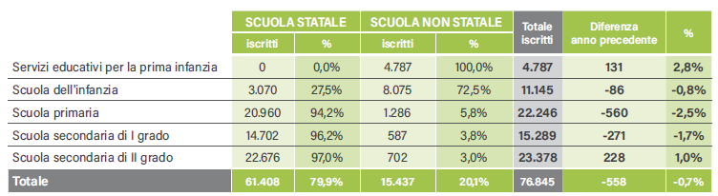
Annuario della scuola reggiana
Nella scuola statale reggiana, il calo delle nascite continua a incidere su molti livelli di istruzione.
A fronte dei cospicui investimenti per l’estensione dei servizi per la prima infanzia, gli iscritti ai servizi 0-3 anni sono aumentati del 2,8% (+131), ma il segmento 3-6 anni registra un calo dello 0,8% (-86) nell’ultimo anno scolastico, un trend già in atto da dodici anni. Il calo demografico pesa da anni anche su scuola primaria (-2,5%, -560 alunni) e secondaria di I grado (-1,7%, -271), mentre la secondaria di II grado vede ancora un lieve aumento dell'1% (+228).

Slide 4
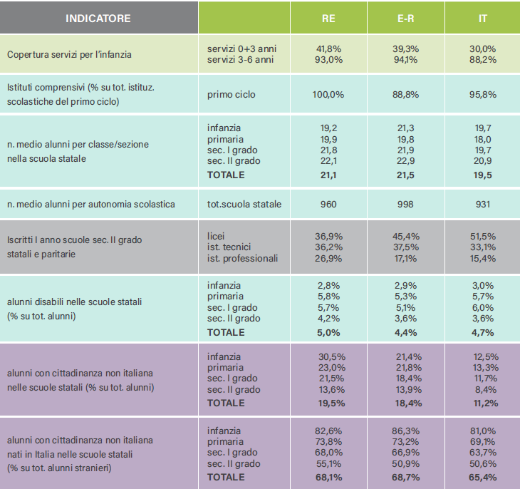
Annuario della scuola reggiana
Gli iscritti alle scuole non statali rappresentano il 4,2% della popolazione scolastica, in lieve aumento rispetto all’anno precedente.
La scuola reggiana è inclusiva, con il 19,5% di alunni stranieri (il 68,1% nato in Italia) e il 5% di alunni disabili, in crescita.
I nuovi iscritti ai licei sono il 36,9% del totale, meno della media nazionale. Gli iscritti agli istituti tecnici sono il 36,2%, vicino alla media nazionale. Gli iscritti agli istituti professionali sono il 26,9%, superiori alla media nazionale.

Slide 5
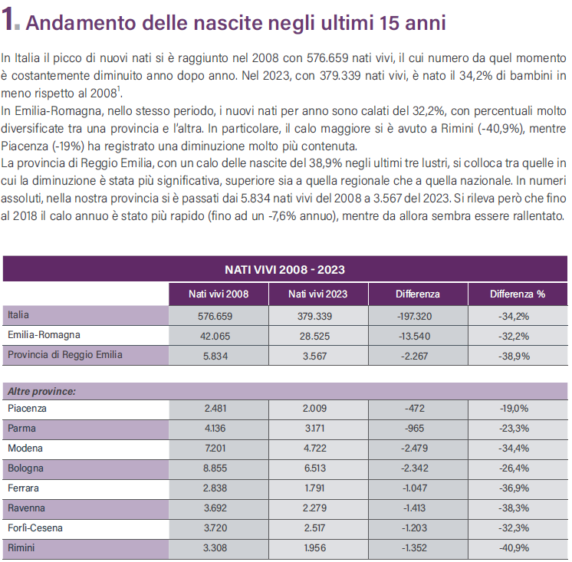
Annuario della scuola reggiana
La sezione 2, di approfondimento qualitativo, quest’anno ha affrontato il tema della denatalità, cercando di analizzare gli impatti del calo demografico sulla popolazione in età scolare e, di conseguenza, le sue ripercussioni sul sistema educativo e scolastico reggiano.
L’analisi è stata eseguita con l’ausilio di dati Istat, Regione Emilia-Romagna e della serie storica dell’Annuario stesso.

